Slide 1
Адаптация
Ранний возраст от 1,5 – 2 лет
Родительское собрание
в ясельной группе ДОУ
Подготовила педагог-психолог
МБДОУ №188
Нетеса О.И.

Slide 2
Ранний возраст от 1,5 – 2 лет
Малыш сегодня в детский сад идёт! Вздыхает мама - как он там один? Не плачет ли? Как кушает? Что с ним? Играет ли с детьми? Нашёл ли друга? А если плачет – как же быть? Не хочет больше в сад - но почему? И что всё это значит! Что делать? Как же все исправить? Всех адаптация переживать заставит!

Slide 3
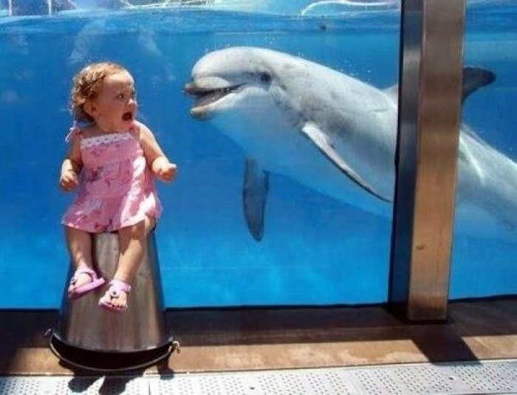
Адаптация - это приспособление организма к изменяющимся внешним условиям. Этот процесс требует больших затрат психической энергии и часто проходит с напряжением.
- Чтобы более мягко адаптировать детей необходимо знать их возрастные особенности.

Slide 4
Дети 1, 5 – 2 лет относятся к раннему возрасту.
активное формирование речи:
Манипулиров-ие предметами.
предпочитают самостоятельные игры.
Главной функцией является восприятие
Поведение ребенка непроизвольное

Slide 5
Эмоциональные и поведенческие реакции
Эти дети очень восприимчивы к эмоциональным состояниям окружающих и подвержены так называемому «эффекту заражения»;
Проявления положительных и отрицательных эмоций зависит от физического комфорта;
Одно из условий уверенности и спокойствия ребенка – это системность, ритмичность и повторяемость его жизни, т. е. четкое соблюдение режима.

Slide 6
Рекомендации родителям:
Не оставлять ребенка в дошкольном коллективе на целый день сразу, как можно раньше забирать домой. Начинайте посещение ДОУ по алгоритму, предложенному специалистами.
Не перегружать эмоции ребенка;
Предметная среда (игрушки) должна быть разнообразна, но не переполнена;
Детям этого возраста полезны самообучающие игрушки: матрешки, вкладыши, пирамидки.
Маленьким детям важно, чтобы их продолжали брать на руки, обнимали, укладывали спать.
Будьте терпимее к капризам. Они возникают из-за перегрузки нервной системы.
Помните, все дети очень индивидуальны,
невозможно давать советы и прогнозы
для всех одинакоые, сроки адаптации
у каждого ребенка различны.

Slide 7
ИГРЫ, НАПРАВЛЕННЫЕ НА СОЦИАЛЬНО-КОММУНИКАТИВНОЕ РАЗВИТИЕ
Игра "Кто это?"
Цель: учить ребенка узнавать себя в зеркале, использовать указательный жест.
Оборудование: зеркало во весь рост ребенка.
Игра "Бабушкин клубочек"
Цель: учить ребенка фиксировать внимание на себе, идентифицировать себя со своим
именем.
Оборудование: клубок ниток.
Игра "Уложим мишку спать"
Цель: познакомить ребенка с предметно-игровыми действиями с мишкой,
функциональным назначением кровати, формировать подражательные действия.
Оборудование: мягкая игрушка - мишка, детская кроватка.
Игра "Угостим кукол чаем"
Цель: познакомить ребенка с назначением посуды, учить выполнять предметно-игровые
действия (расставлять чашки, блюдца, раскладывать ложки).
Оборудование: куклы, детская мебель и посуда (две чашки, два блюдца, две ложки, чайник).

Slide 8
Подчеркивайте, каким большим и умелым стал ваш малыш, как пошел в детский сад, каким он стал сильным, смелым и умным, как многому он учится каждый день в детском саду. Будьте нежны, терпеливы и доброжелательны. И, скорее всего, стресса, связанного с поступлением в детский сад, удастся избежать. Удачи Вам!

